Slide 1
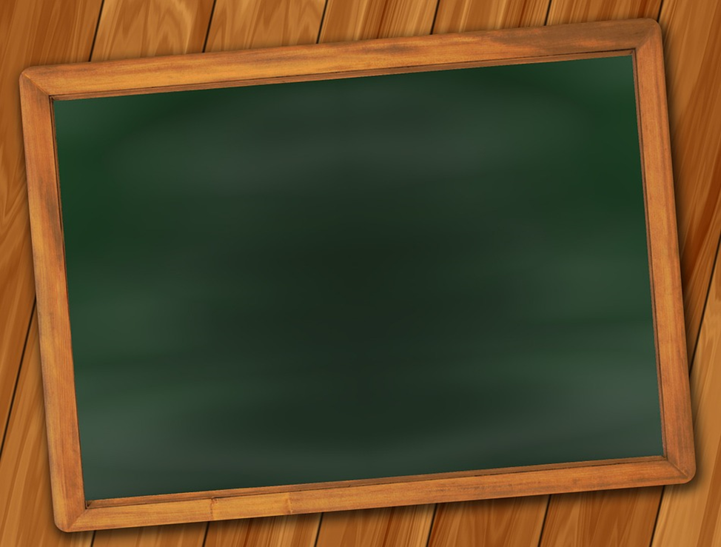
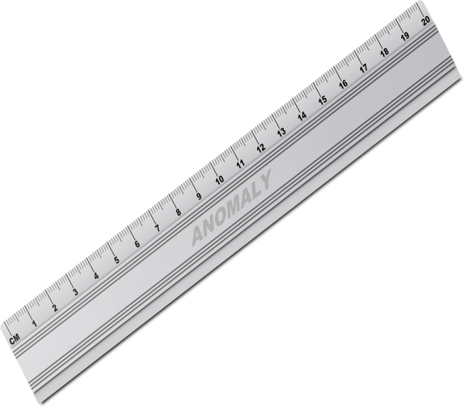
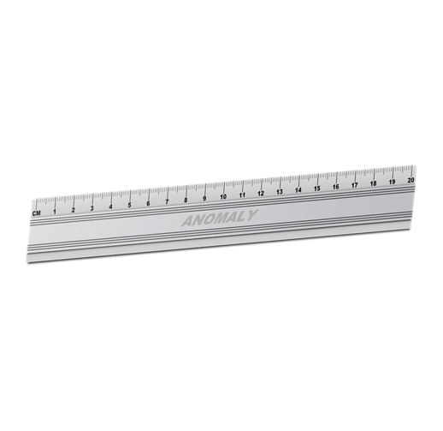
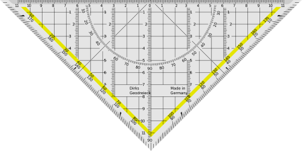
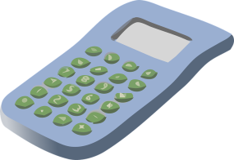
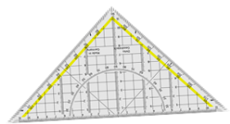

Slide 2
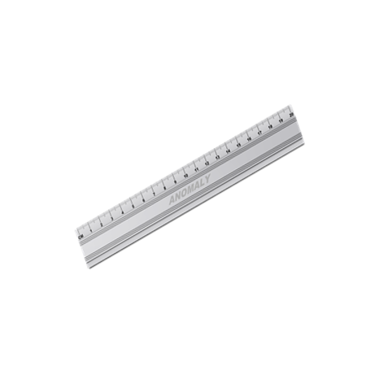
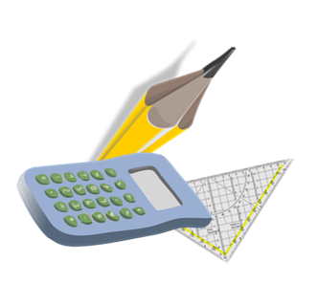
элемент 1
элемент 2
элемент 3
элемент 4

Slide 3
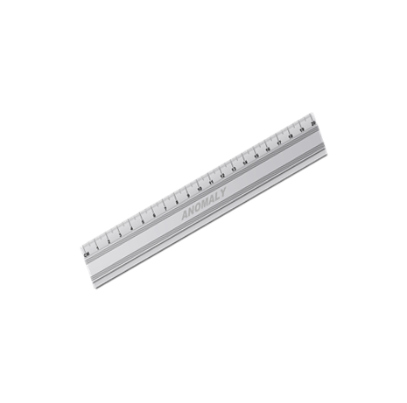

Slide 4
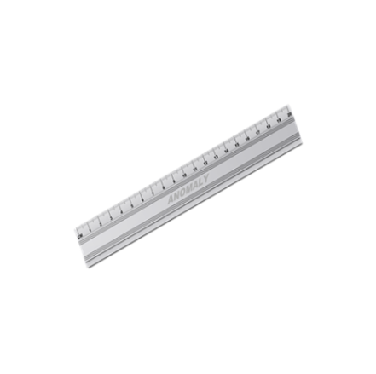
Автор шаблона: Белякова Ольга Владимировна, учитель математики МОУ «ЛСОШ №2» г. Лихославль Тверской области.
Использованные изображения:
Школьная доска - https://pixabay.com/ru/доска-школа-классная-доска-пустой-73496/
Линейка - https://pixabay.com/ru/линейка-сантиметр-длина-инструмент-150936/
Карандаш - https://pixabay.com/ru/карандаш-указывает-ручка-написать-147130/
Угольник - https://pixabay.com/ru/линейка-угол-сантиметров-длина-161210/
Калькулятор - https://pixabay.com/ru/калькулятор-офис-компьютер-финансы-23414/

